Slide 1

磁芯线圈测试
2026年01月27日
叶昌庆

Slide 2
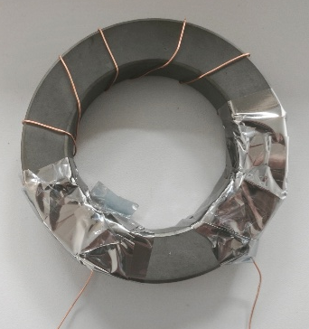
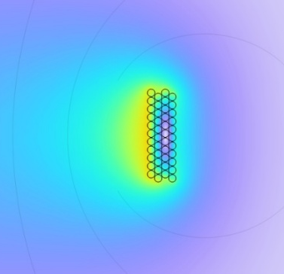
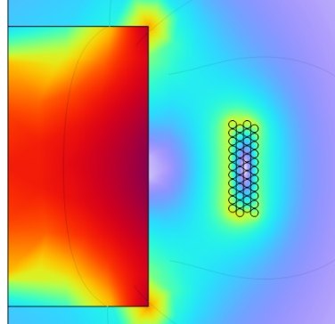
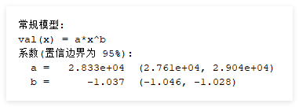
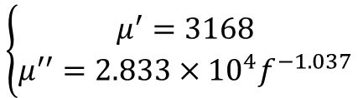
磁芯线圈模型
Research Method: Measure the material’s magnetic permeability and assign the complex permeability in finite element simulations to model the signal and noise behavior.
Toroidal coil for ferrite permeability measurement
Measured vs. datasheet permeability of the ferrite core
$$\left\{\begin{aligned}μ^{′}=3168 \\ μ^{′′}=2.833×{10}^{4}f^{−1.037}\end{aligned}\right.$$
Magnetic flux density distribution with and without the core (axisymmetric model)

Slide 3
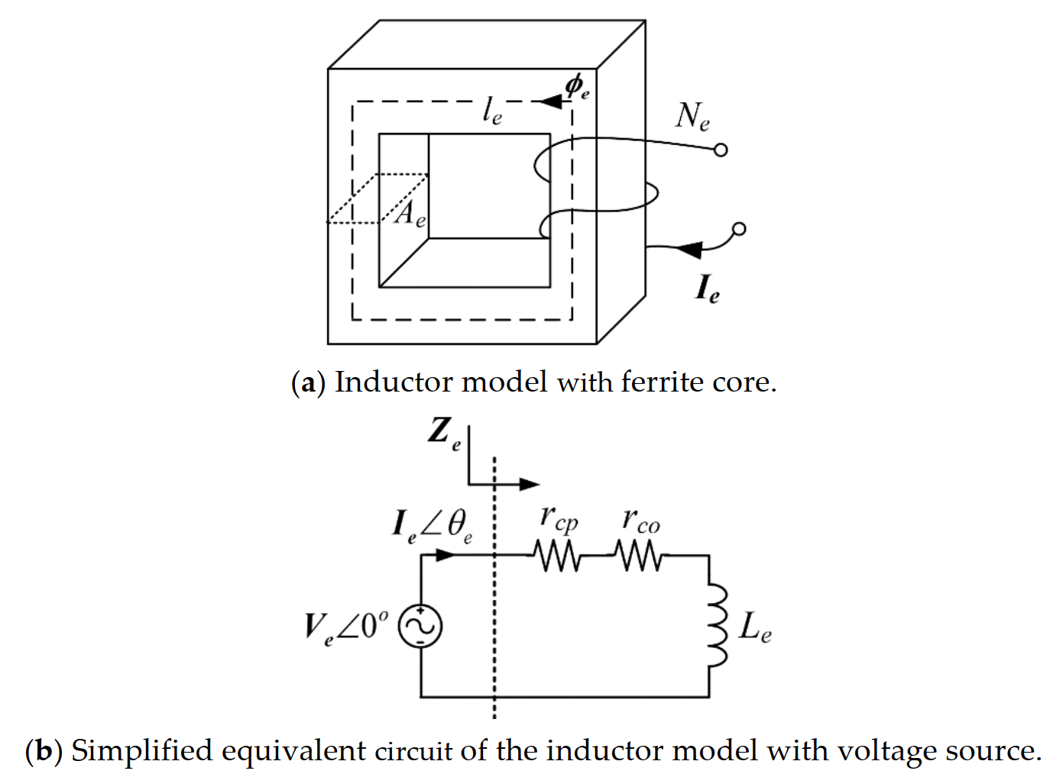
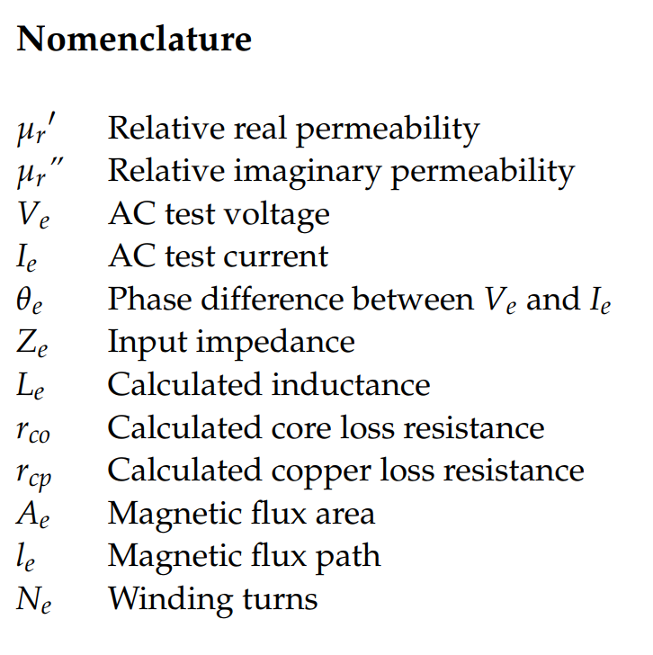
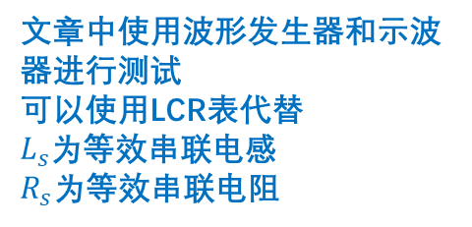
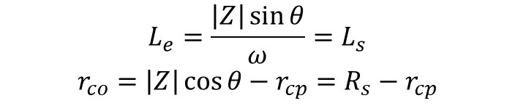

材料磁导率测试
忽略了分布电容， $r_{cp}由$空气芯的线圈电阻得到
文章中使用波形发生器和示波器进行测试 可以使用LCR表代替
$L_{s}$为等效串联电感
$R_{s}$为等效串联电阻
$$L_{e}=\frac{\left|Z\right|\sin{θ}}{ω}=L_{s}$$
$$r_{co}=\left|Z\right|\cos{θ}−r_{cp}=R_{s}−r_{cp}$$
Lee E S, Choi B G. Calculation methodologies of complex permeability for various magnetic materials[J]. Electronics, 2021, 10(17): 2167.

Slide 4
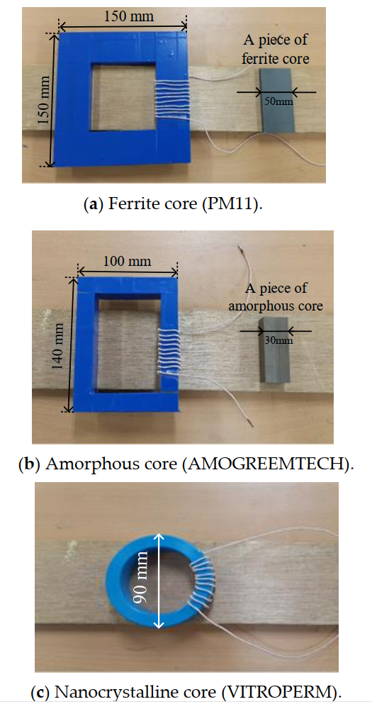
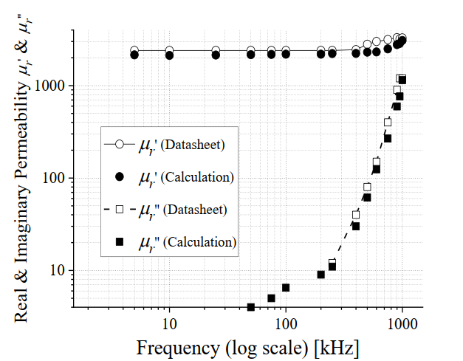
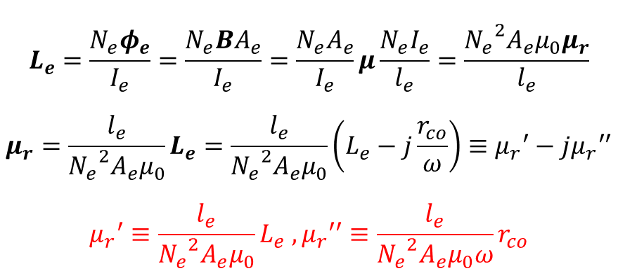
材料磁导率测试
$$L_{e}=\frac{N_{e}φ_{e}}{I_{e}}=\frac{N_{e}BA_{e}}{I_{e}}=\frac{N_{e}A_{e}}{I_{e}}μ\frac{N_{e}I_{e}}{l_{e}}=\frac{{N_{e}}^{2}A_{e}μ_{0}μ_{r}}{l_{e}}$$
$$μ_{r}=\frac{l_{e}}{{N_{e}}^{2}A_{e}μ_{0}}L_{e}=\frac{l_{e}}{{N_{e}}^{2}A_{e}μ_{0}}\left(L_{e}−j\frac{r_{co}}{ω}\right)≡{μ_{r}}^{′}−j{μ_{r}}^{′′}$$
$${μ_{r}}^{′}≡\frac{l_{e}}{{N_{e}}^{2}A_{e}μ_{0}}L_{e} , {μ_{r}}^{′′}≡\frac{l_{e}}{{N_{e}}^{2}A_{e}μ_{0}ω}r_{co}$$
使用封闭磁芯，认为不存在磁泄露
随机选用的商用磁芯能测出与手册相同的复数磁导率，基本可以认为磁导率虚部是材料的固有属性

Slide 5
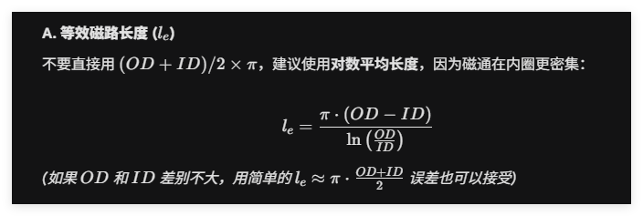
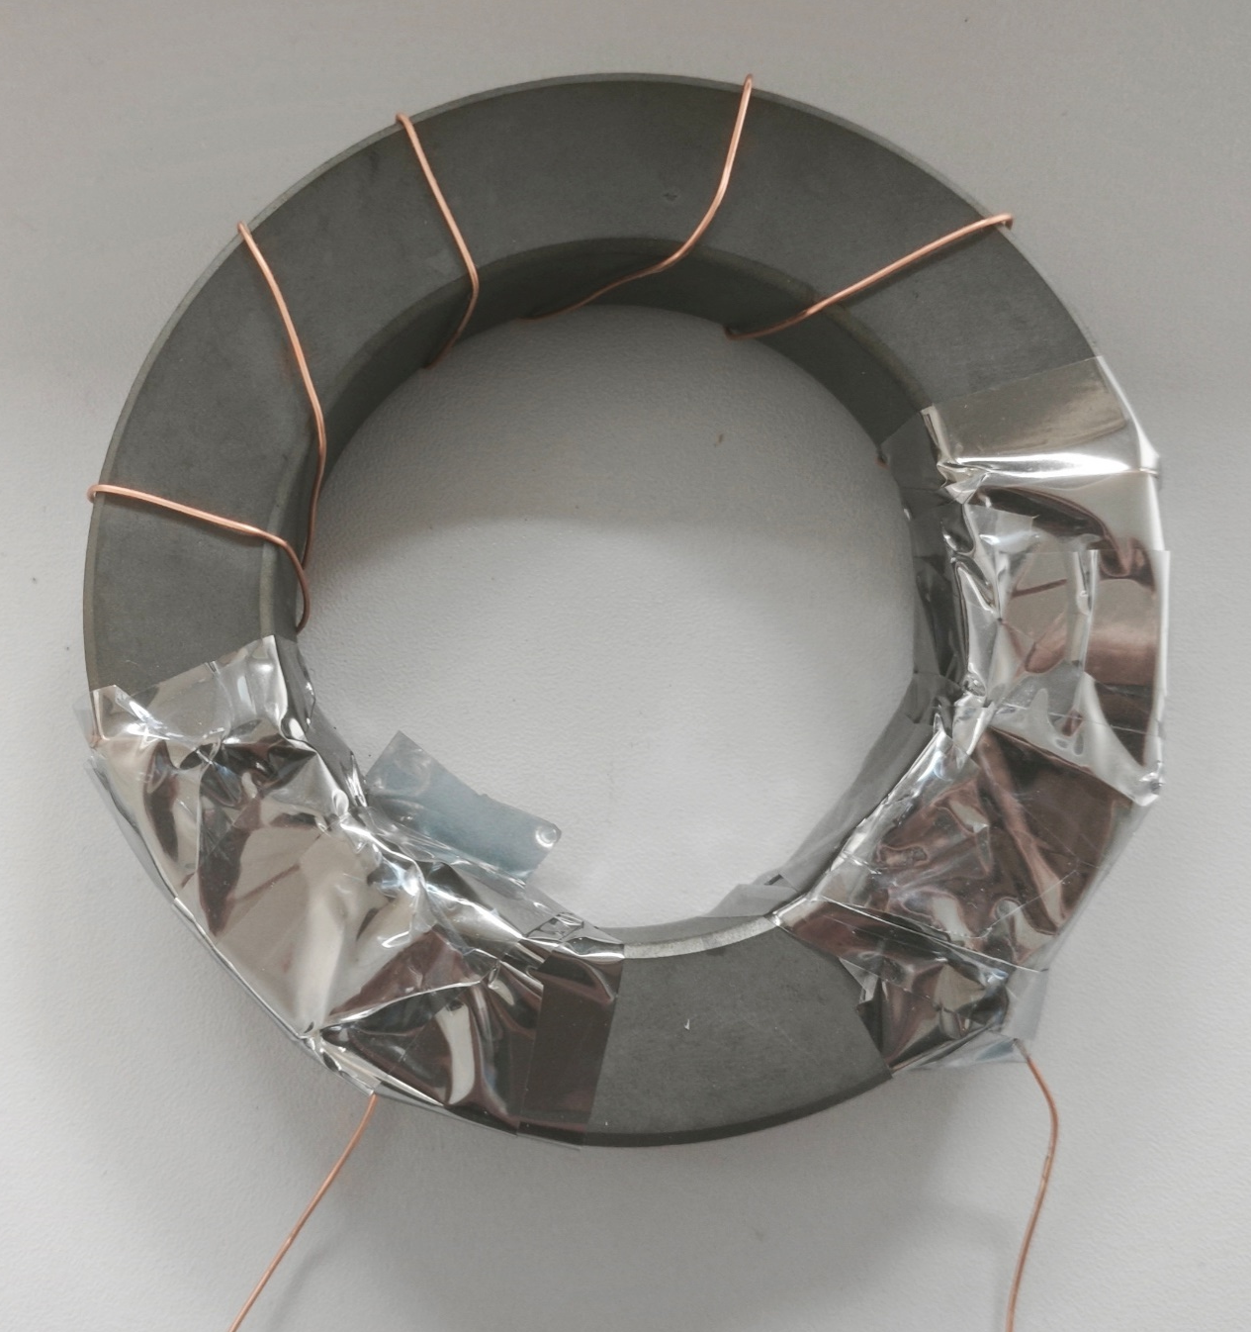
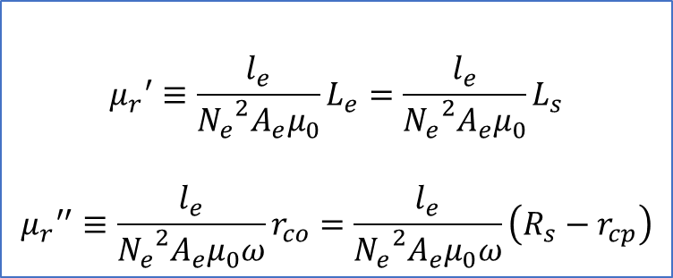
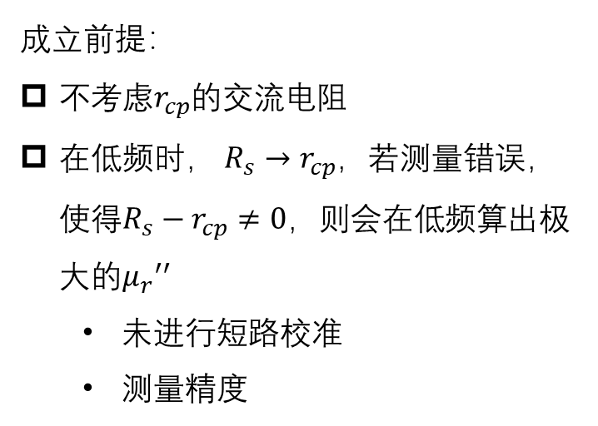
勘误
成立前提：
不考虑$r_{cp}$的交流电阻
在低频时， $R_{s}→r_{cp}$，若测量错误，使得$R_{s}−r_{cp}≠0$，则会在低频算出极大的${μ_{r}}^{′′}$
未进行短路校准
测量精度
$${μ_{r}}^{′}≡\frac{l_{e}}{{N_{e}}^{2}A_{e}μ_{0}}L_{e}=\frac{l_{e}}{{N_{e}}^{2}A_{e}μ_{0}}L_{s}$$
$${μ_{r}}^{′′}≡\frac{l_{e}}{{N_{e}}^{2}A_{e}μ_{0}ω}r_{co}=\frac{l_{e}}{{N_{e}}^{2}A_{e}μ_{0}ω}\left(R_{s}−r_{cp}\right)$$
测试条件：
利兹线圈，减小线圈交流电阻的影响
有效磁路截面积（mm2）：403.5057
有效磁路长度（mm）：245.6454
绕制10匝

Slide 6
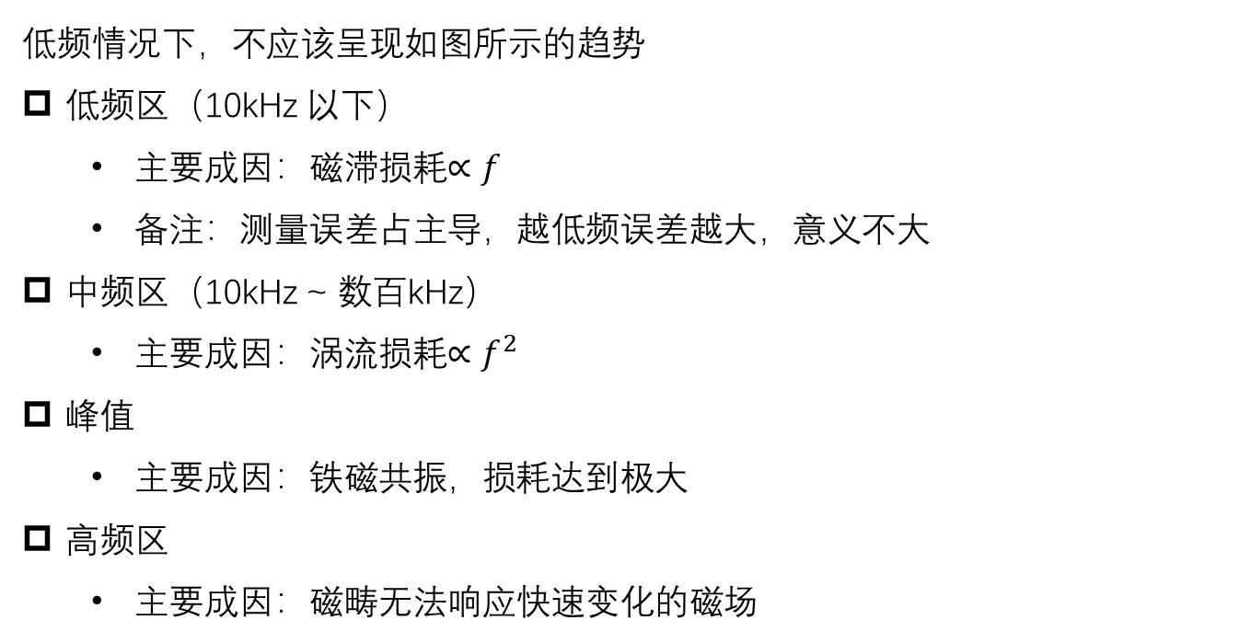
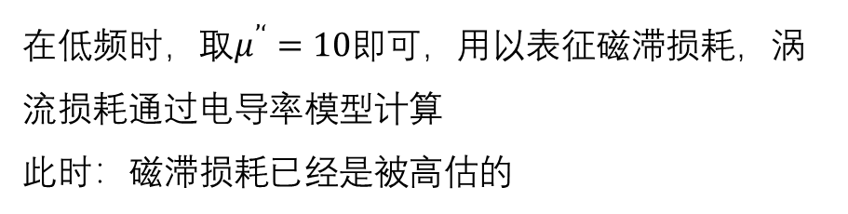
相关说明
低频情况下，不应该呈现如图所示的趋势
低频区（10kHz 以下）
主要成因：磁滞损耗$∝f$
备注：测量误差占主导，越低频误差越大，意义不大
中频区（10kHz ~ 数百kHz）
主要成因：涡流损耗$∝f^{2}$
峰值
主要成因：铁磁共振，损耗达到极大
高频区
主要成因：磁畴无法响应快速变化的磁场
在低频时，取$μ^{’‘}=10$即可，用以表征磁滞损耗，涡流损耗通过电导率模型计算
此时：磁滞损耗已经是被高估的

Slide 7
磁芯线圈设计
2026年02月03日
叶昌庆

Slide 8
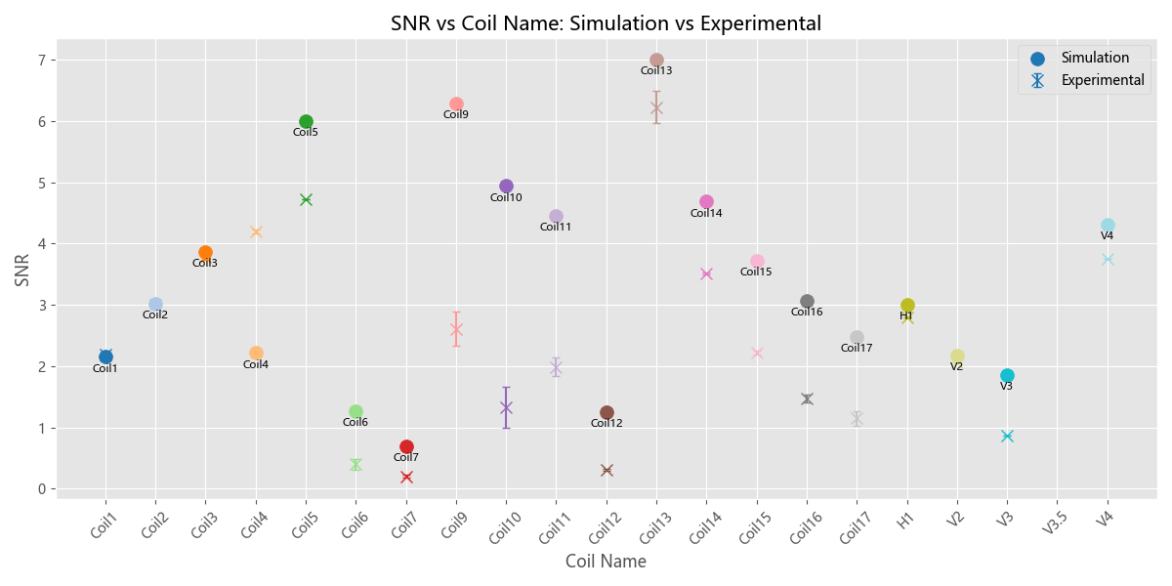
空气芯线圈选择
 | 线径(mm) | 线圈内径（mm） | 线圈外径（mm） | 单层匝数 | 匝间距(mm) | 层数 | 层间距(mm) | Rdc (ohm) | 线圈高度(mm)
Coil5 | 0.1*20/0.6 | 40 | 56.8 | 100 | 0.6 | 14 | 0.6 | 23 | 60
Coil13 | 0.45 | 20 | 33.8 | 100 | 0.493 | 14 | 0.493 | 12 | 49.3
V4 | 0.1*100/1.35 | 114 | 143.6 | 180 | 1.35 | 8 | 0.5+1.35 | 13 | 243
Litz
Solid

Slide 9
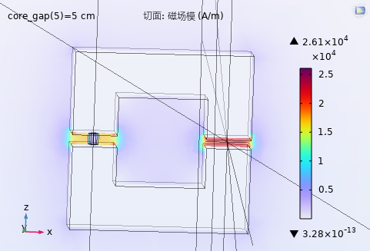
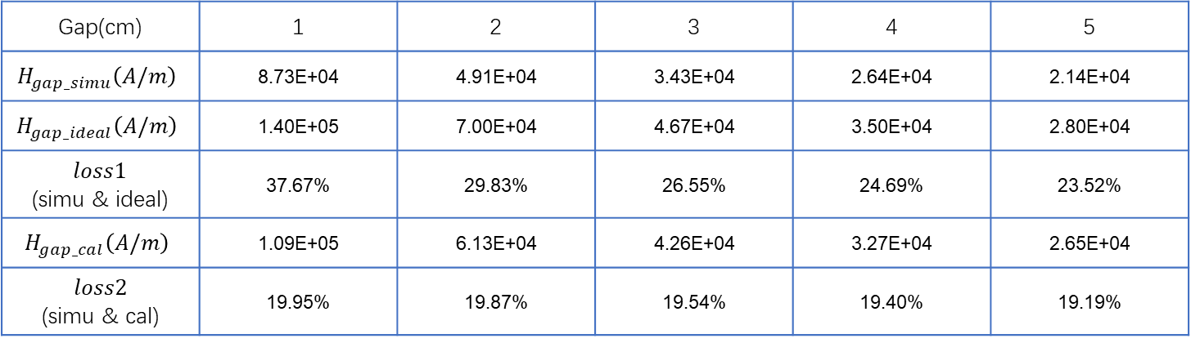
基于coil5 的设计
Gap=5 cm
仿真结果和计算结果存在~19% 的偏差
Gap(cm) | 1 | 2 | 3 | 4 | 5
$$H_{gap_simu}\left(A/m\right)$$ | 8.73E+04 | 4.91E+04 | 3.43E+04 | 2.64E+04 | 2.14E+04
$$H_{gap_ideal}\left(A/m\right)$$ | 1.40E+05 | 7.00E+04 | 4.67E+04 | 3.50E+04 | 2.80E+04
$loss1$ (simu & ideal) | 37.67% | 29.83% | 26.55% | 24.69% | 23.52%
$$H_{gap_cal}\left(A/m\right)$$ | 1.09E+05 | 6.13E+04 | 4.26E+04 | 3.27E+04 | 2.65E+04
$$loss2$$ (simu & cal) | 19.95% | 19.87% | 19.54% | 19.40% | 19.19%

Slide 10
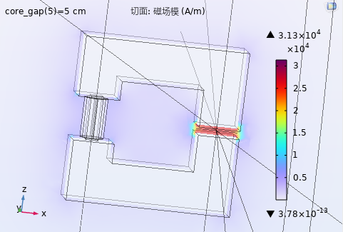
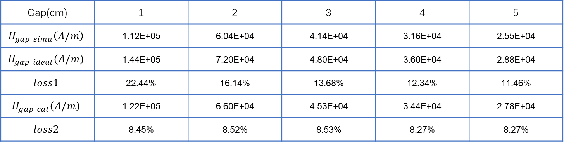
基于V4 的设计
Gap=5 cm
仿真结果和计算结果存在~8% 的偏差
Gap(cm) | 1 | 2 | 3 | 4 | 5
$$H_{gap_simu}\left(A/m\right)$$ | 1.12E+05 | 6.04E+04 | 4.14E+04 | 3.16E+04 | 2.55E+04
$$H_{gap_ideal}\left(A/m\right)$$ | 1.44E+05 | 7.20E+04 | 4.80E+04 | 3.60E+04 | 2.88E+04
$$loss1$$ | 22.44% | 16.14% | 13.68% | 12.34% | 11.46%
$$H_{gap_cal}\left(A/m\right)$$ | 1.22E+05 | 6.60E+04 | 4.53E+04 | 3.44E+04 | 2.78E+04
$$loss2$$ | 8.45% | 8.52% | 8.53% | 8.27% | 8.27%

Slide 11
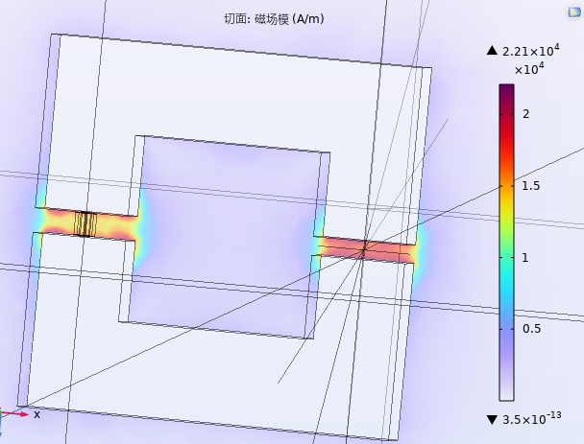
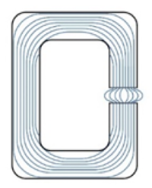
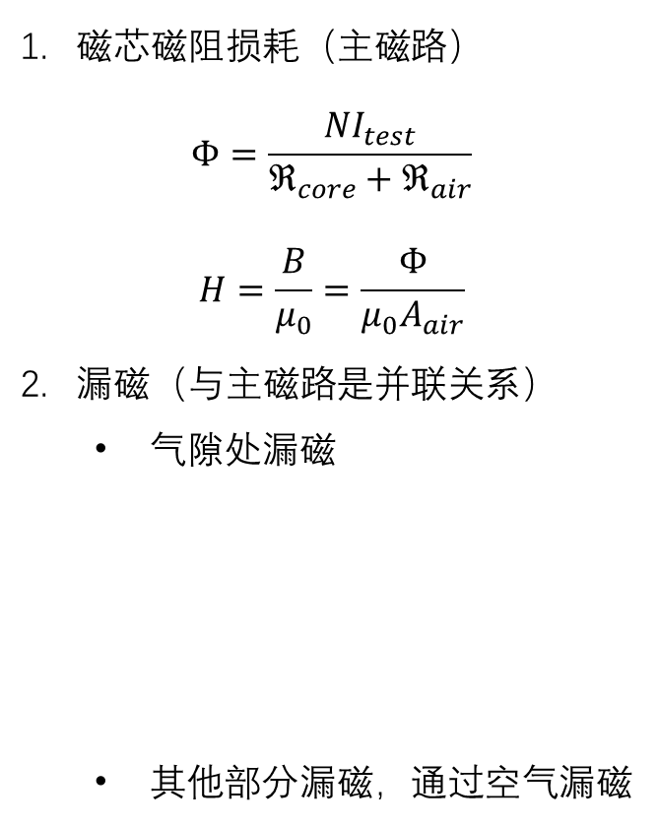
H 损失来源
磁芯磁阻损耗（主磁路）
$$Φ=\frac{NI_{test}}{ℜ_{core}+ℜ_{air}}$$
$$H=\frac{B}{μ_{0}}=\frac{Φ}{μ_{0}A_{air}}$$
漏磁（与主磁路是并联关系）
气隙处漏磁
其他部分漏磁，通过空气漏磁
To do
先固定线圈，优化磁芯几何设计
再优化线圈

Slide 12
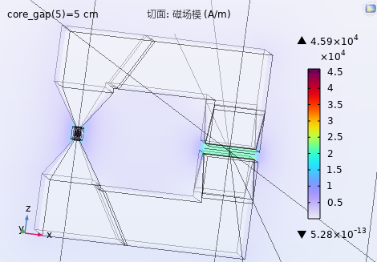
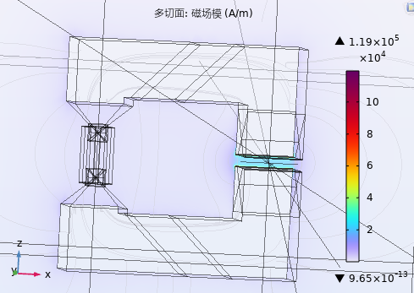
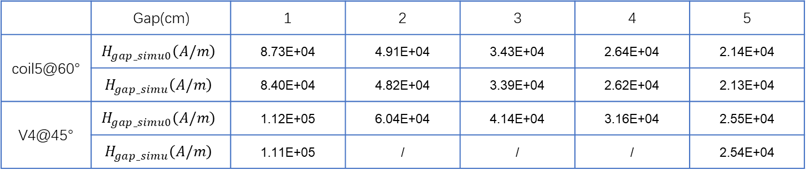
倒角
倒角没有效果
 | Gap(cm) | 1 | 2 | 3 | 4 | 5
coil5@60° | $$H_{gap_simu0}\left(A/m\right)$$ | 8.73E+04 | 4.91E+04 | 3.43E+04 | 2.64E+04 | 2.14E+04
 | $$H_{gap_simu}\left(A/m\right)$$ | 8.40E+04 | 4.82E+04 | 3.39E+04 | 2.62E+04 | 2.13E+04
V4@45° | $$H_{gap_simu0}\left(A/m\right)$$ | 1.12E+05 | 6.04E+04 | 4.14E+04 | 3.16E+04 | 2.55E+04
 | $$H_{gap_simu}\left(A/m\right)$$ | 1.11E+05 | / | / | / | 2.54E+04

Slide 13
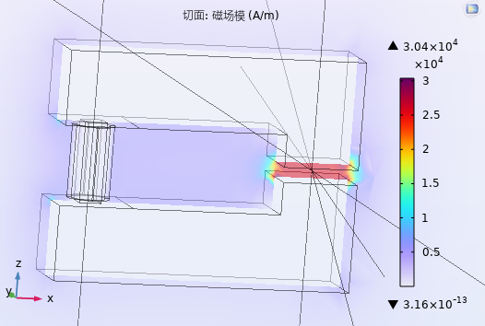
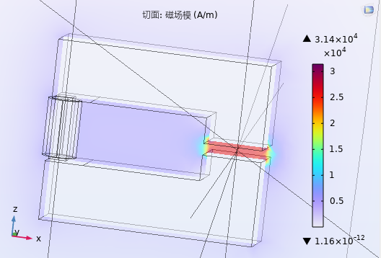
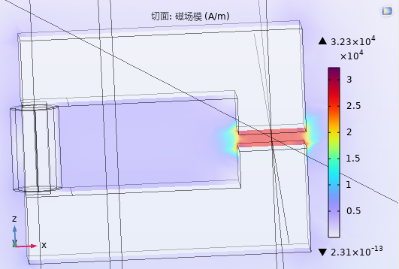
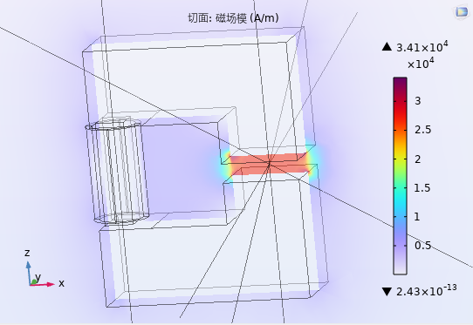
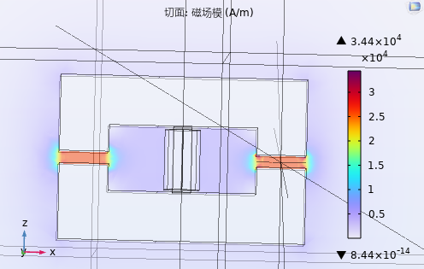

改变几何形状
Hz = 25500 A/m
Hz = 25654 A/m
Hz = 25676 A/m
Hz = 26111 A/m
250mm➔200mm
原探测面积~100mm
Hz = 26819 A/m
Hz = 25898 A/m
$H_{gap_ideal}=28800 A/m$，最小损失为：6.88%

Slide 14
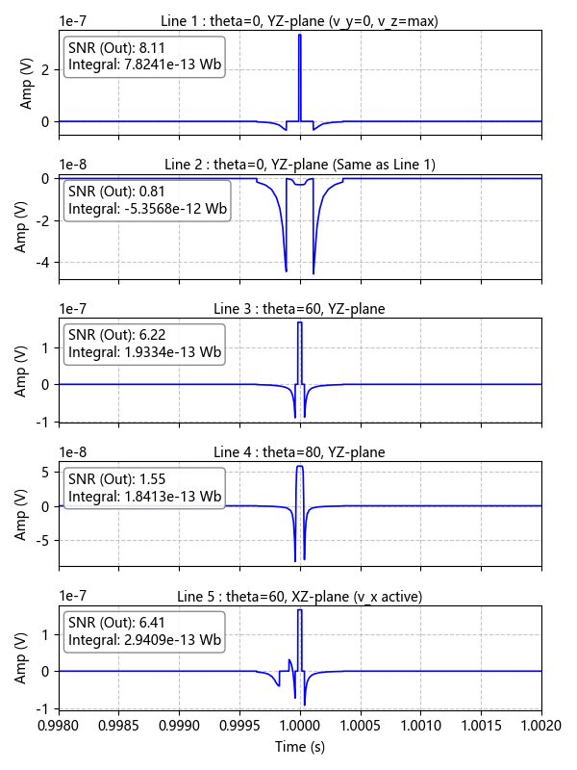
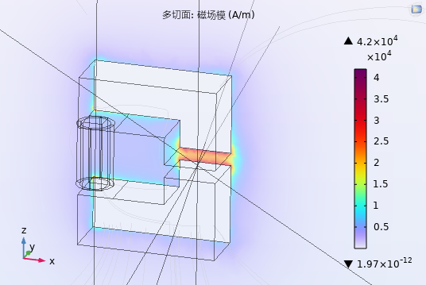
信号
磁单极子轨迹1
理论磁通变化：5.96e-12 Wb
磁单极子轨迹2
磁单极子轨迹5
磁单极子轨迹4
磁单极子轨迹3

Slide 15
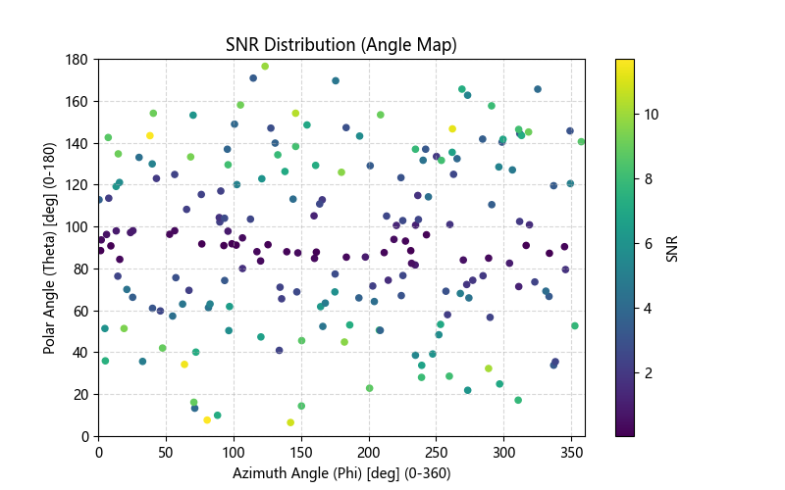
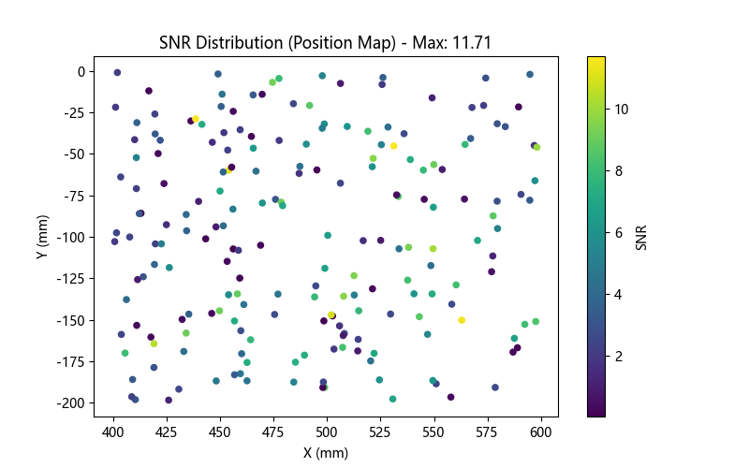
接收度——C core
该空气芯线圈接受度为：~10%
45% for 200 samples

Slide 16
接收度——C core
45% for 1000 samples

Slide 17
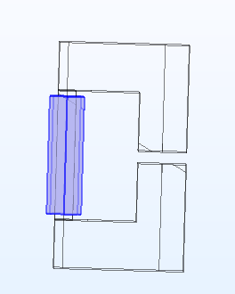
接收度——C core 2

Slide 18
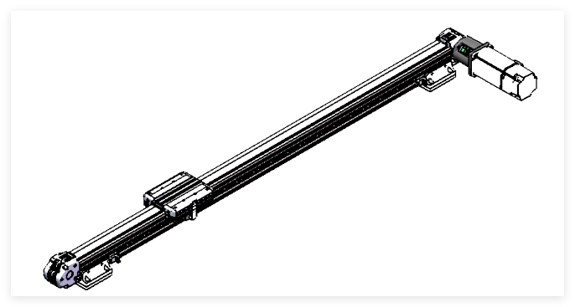
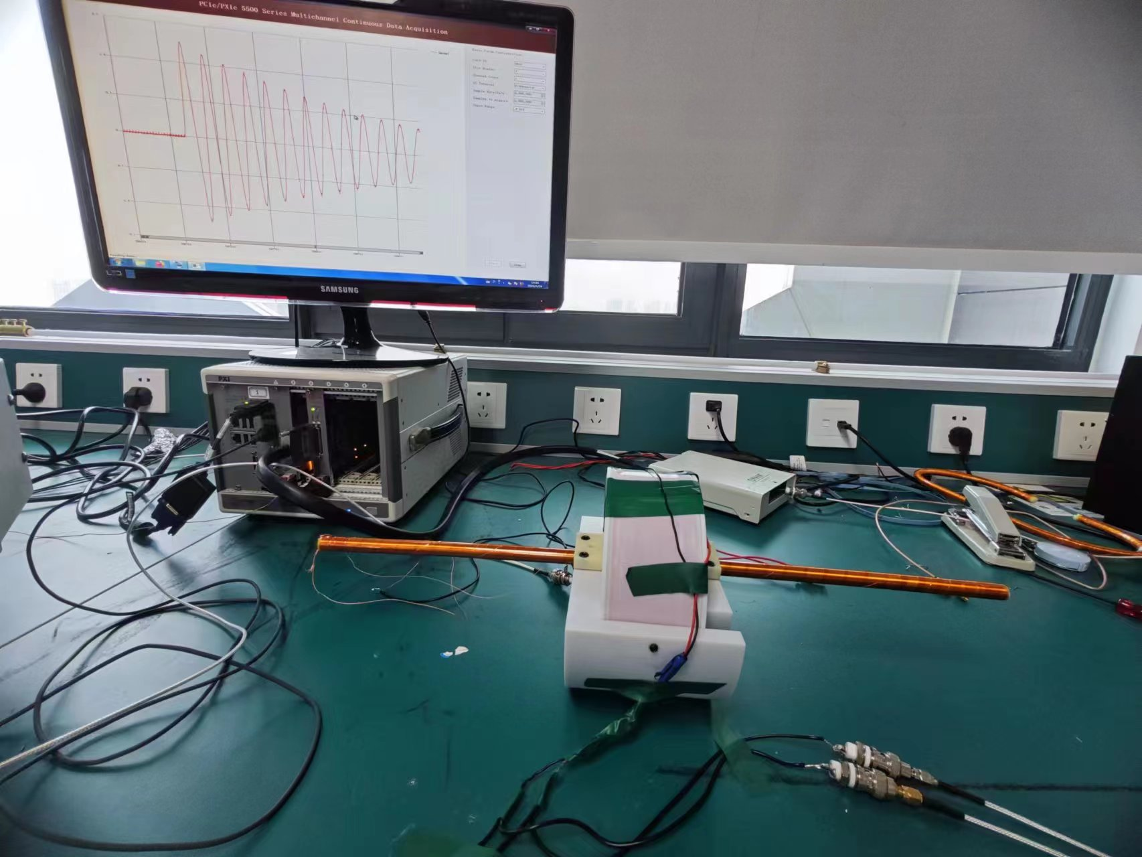
探测方案
狄拉克弦
模拟超低速情况下的磁单极子，验证在低速情况下信号的形状符合预期
伪脉冲
通过精密电流控制实现长直螺线管内的磁通变化和磁单极子穿过产生的变化一致，验证在各个速度情况下的SNR 符合预期

Slide 19
多通道复用结果
2025年12月16日
叶昌庆

Slide 20
方案二
只考虑电路部分的响应
尚未考虑磁力仪部分的响应
磁力仪处也会由于响应时间慢，导致波形叠加
各个通道依次接入磁力计进行读出（高频切换）
开关切换瞬间I₀不发生突变
使用瞬态仿真工具，模拟开关切换瞬间

Slide 21
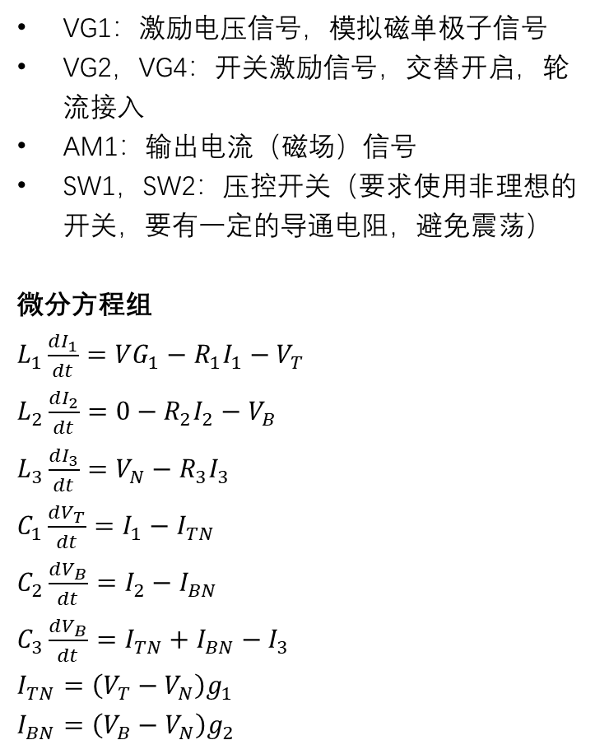
仿真电路
VG1：激励电压信号，模拟磁单极子信号
VG2，VG4：开关激励信号，交替开启，轮流接入
AM1：输出电流（磁场）信号
SW1，SW2：压控开关（要求使用非理想的开关，要有一定的导通电阻，避免震荡）
微分方程组
$L_{1}\frac{dI_{1}}{dt}={VG}_{1}−R_{1}I_{1}−V_{T}$
$L_{2}\frac{dI_{2}}{dt}=0−R_{2}I_{2}−V_{B}$
$L_{3}\frac{dI_{3}}{dt}=V_{N}−R_{3}I_{3}$
$C_{1}\frac{dV_{T}}{dt}=I_{1}−I_{TN}$
$C_{2}\frac{dV_{B}}{dt}=I_{2}−I_{BN}$
$C_{3}\frac{dV_{B}}{dt}=I_{TN}+I_{BN}−I_{3}$
$I_{TN}=\left(V_{T}−V_{N}\right)g_{1}$
$I_{BN}=\left(V_{B}−V_{N}\right)g_{2}$
T
N
B

Slide 22
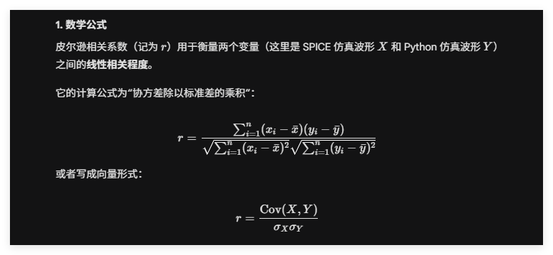
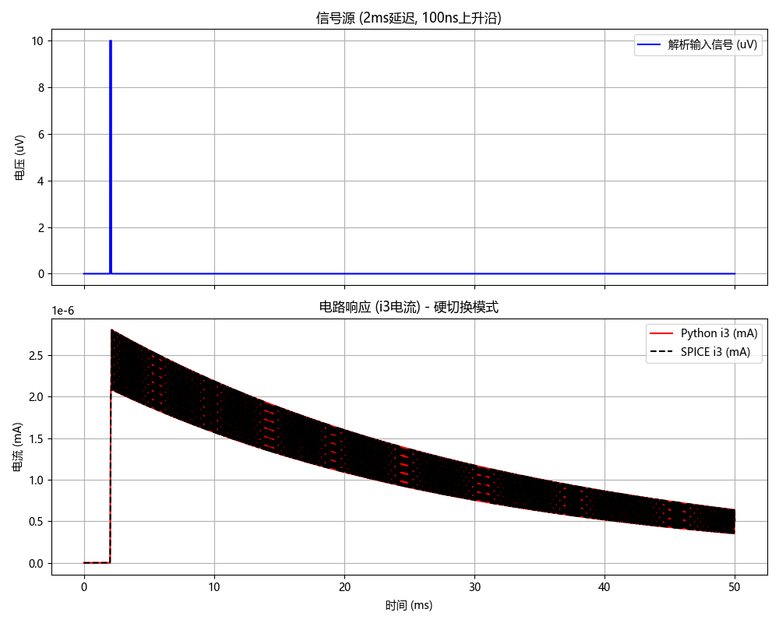
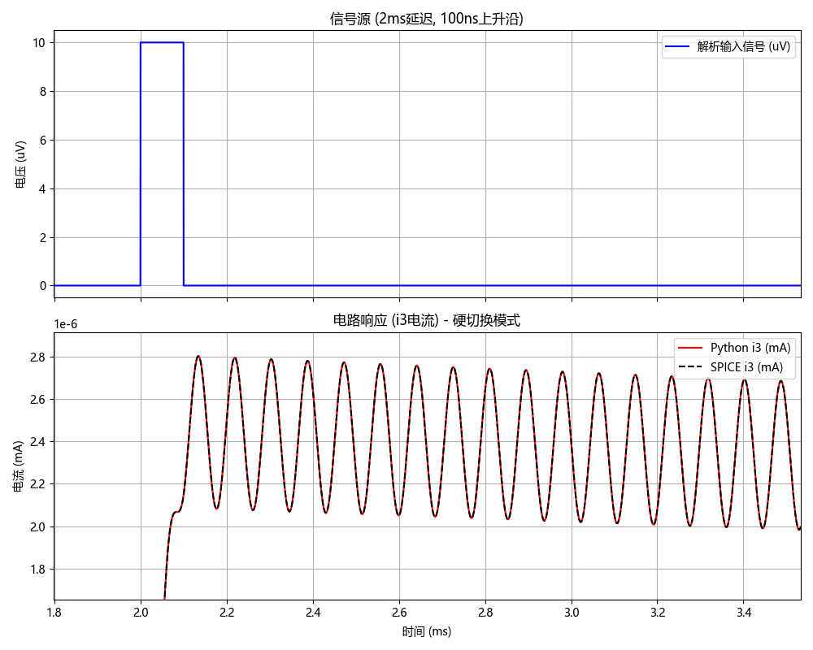
Python 实现
VG2：常闭合
VG4：常断开
Python 代码成功实现了Spice 同样的波形
相关系数：1.0000

Slide 23
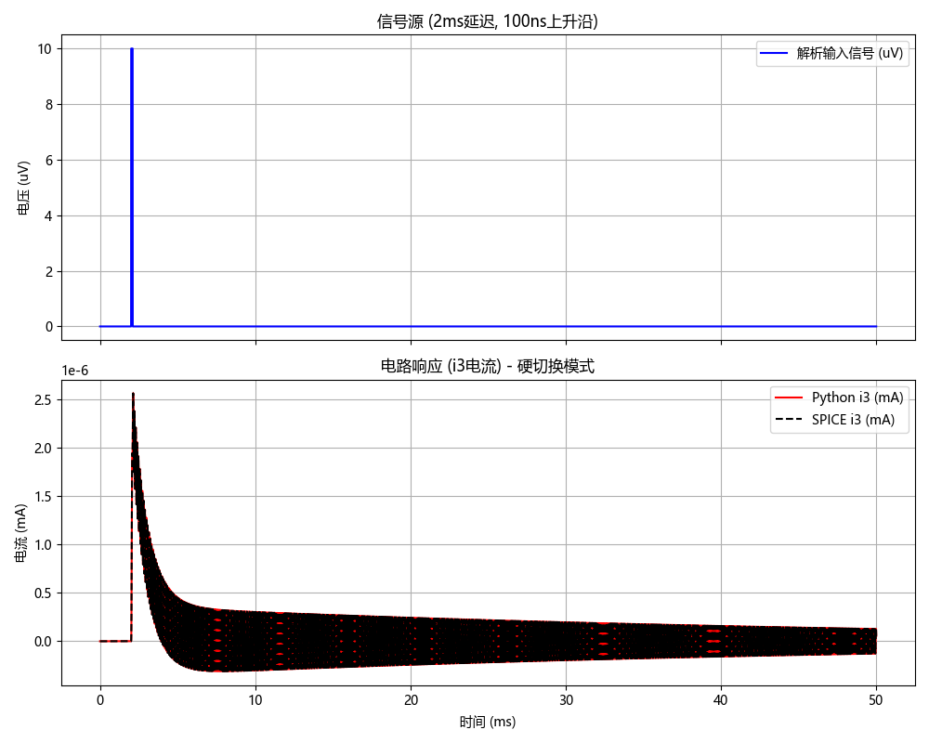
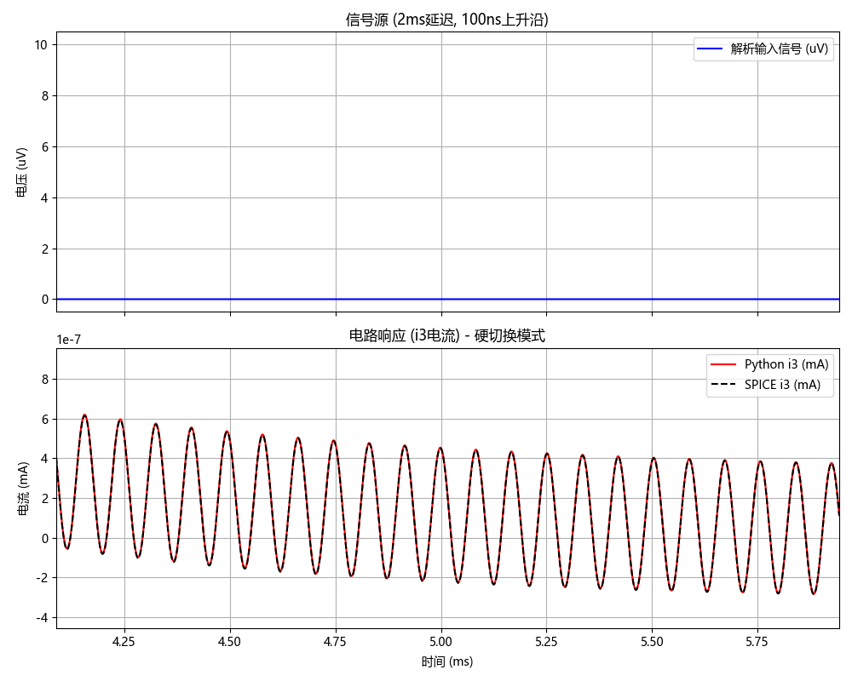
Python 实现
VG2，VG4 轮流接入，切换周期1us
Python 代码成功实现了Spice 同样的波形
相关系数： 1.0000

Slide 24
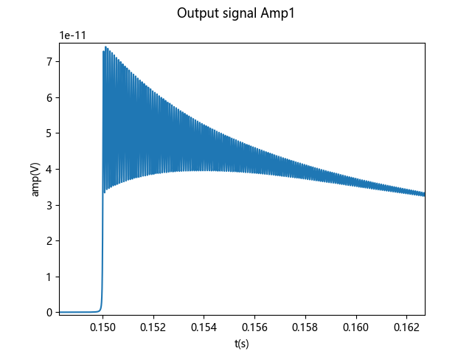
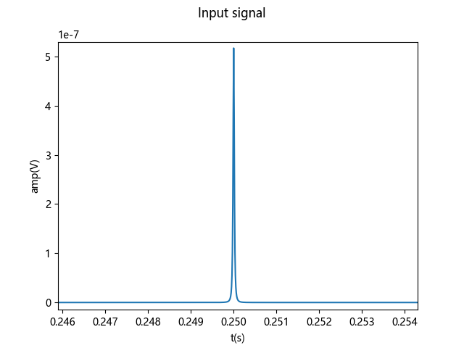
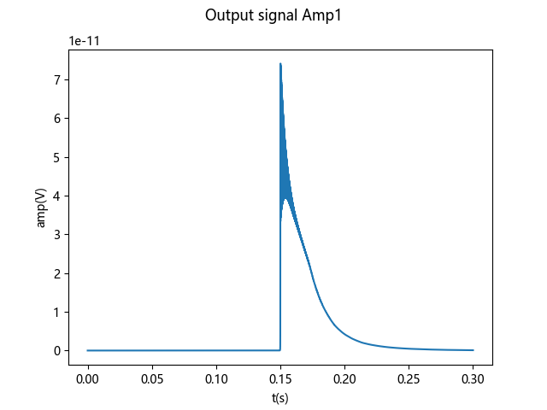





代入磁单极子信号
开关切换电路响应，封装成函数，注意由于是时域仿真，交流电阻仿真困难，先不予考虑，仅考虑直流电阻
$$switch(time, VG1, L, C, R)$$
信号
噪声
SNR
61.45
80.37
66.15

